Slide 1
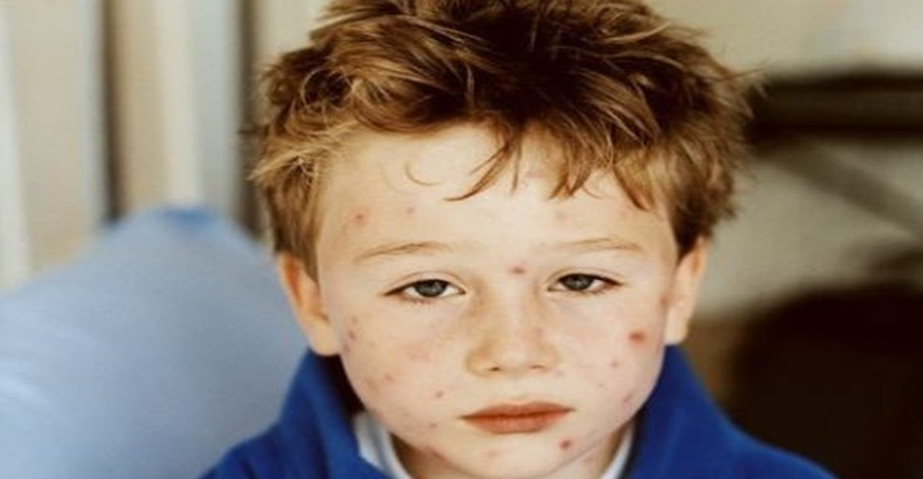
Корь

Slide 2
Актуальность
В соответствии с протоколом СПЭК Роспотребнадзора от 05.02.2019г. «Об очагах кори в субъектах РФ» по состоянию на 14.02.2019г. в г. Нягани семерым лицам предварительно диагностирована «Корь», в двух случаях (28,6%) диагноз подтвержден. Возникновение и распространение заболевания произошло в связи с завозом вируса кори и отсутствием прививок у заболевших по причине отказа от вакцинации.

Slide 3
Корь
Корь – это острое инфекционное высоко заразное заболевание, которое вызывается вирусом.
Проявляется синдромом интоксикации, поражением дыхательных путей, конъюнктивы и характерной сыпью на коже.
В естественных условиях корью болеет только человек.
Во внешней среде сохраняется не более 30 минут.
Потоками воздуха с частицами слизи переносится на значительные расстояния

Slide 4
Эпидемиология
Корью могут болеть люди в любом возрасте, но чаще заболевают дети раннего, дошкольного и школьного возраста. Дети до трёх месяцев имеют врождённый иммунитет, если мать болела корью или была привита.
Корь распространена повсеместно.
Источник инфекции больной человек в последние 2 дня инкубационного периода и до 4 дня после высыпаний.
Воздушно-капельный путь передачи инфекции.
Зимне – весенняя сезонность.
Переболевшие корью вырабатывают стойкий иммунитет

Slide 5
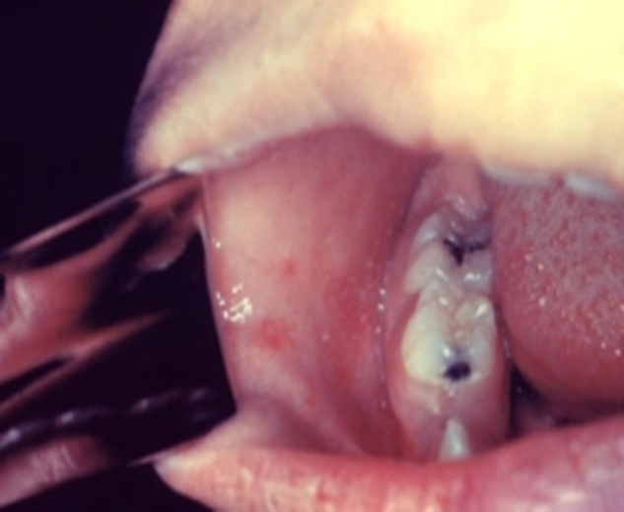
Катаральный период
Заболевание начинается остро, поднимается температура тела до 38 – 39 градусов.
У ребёнка появляется головная боль, насморк, светобоязнь, явления конъюнктивита, вялость, раздражительность, сильный, сухой и навязчивый кашель, осиплость голоса, коревая энантема- красные пятна на твердом и мягком небе.
Через 1-2 дня от начала заболевания на слизистой щёк у малых коренных зубов появляются мелкие белесые небольшие пятнышки, окруженные узкой красной каймой-пятна Бельского-Филатова-Коплика, патогномоничные для кори.

Slide 6
Период высыпания
Начинается на 4-5 день болезни,
Продолжается 3-4 дня,
Пятнисто-папулезный характер сыпи, располагается на неизмененном фоне кожи, склонна к слиянию,
Высыпание происходит поэтапно, в течение 3-4 дней (1 день – лицо, до верхней части туловища, 2 день – туловище и частично руки, 3 день – руки, ноги.

Slide 7
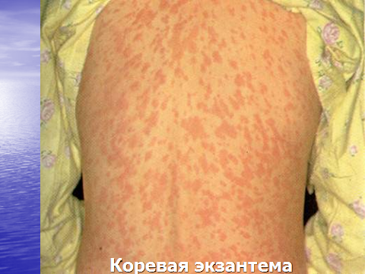
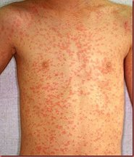

Slide 8
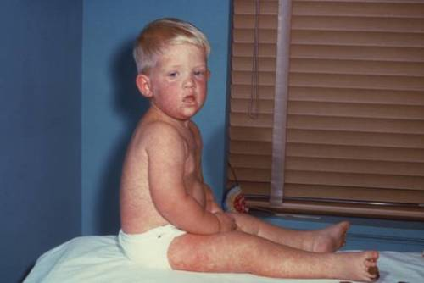
Характерно «коревое» лицо: одутловатое с отёчными веками, покрытое сливной сыпью

Slide 9
Период пигментации
Продолжается 1-1,5 недели,
Сыпь бледнеет и пигментирует в последовательности высыпания,
Отрубевидное шелушение – 5-7 дней.
До 2-3 месяцев может сохраняться астения.

Slide 10
Осложнения
Органы дыхания: пневмония, ларингит, ларинготрахеит, бронхит, бронхиолит, плеврит.
Пищеварительная система: стоматит, энтерит, колит.
Нервная система: энцефалит, менингоэнцефалит, менингит, миелит и др.
Органы зрения: конъюнктивит, блефарит, кератит, кератоконъюнктивит.
Органы слуха: отит, мастоидит.
Мочевыделительная система: цистит, пиелионефрит.
Кожа: пиодермия, абсцесс, флегмона.

Slide 11

Иммунитет к кори формируется после перенесенного заболевания или после проведения иммунизации.

Slide 12
Лечение
В обязательном порядке госпитализируются дети до двух лет, дети с тяжёлой формой или ослабленные.
Этиотропного лечения кори нет.
Специфическая профилактика кори
Иммунизации против кори по эпидемическим показаниям подлежат лица, имевшие контакт с больным (при подозрении на заболевание),
не болевшие корью ранее,
не привитые,
не имеющие сведений о прививках против кори,
а также лица, привитые против кори однократно – без ограничения возраста.
Иммунизация против кори по эпидемическим показаниям проводится в течение первых 72 часов с момента выявления больного.

Slide 13

МЕРОПРИЯТИЯ В ОЧАГЕ КОРИ(СанПин 3.1.2952-11)
Цель - локализация и ликвидация очага кори.
При выявлении очага инфекции в дошкольных организациях и общеобразовательных учреждениях с момента выявления первого больного до 21 дня с момента выявления последнего накладывается карантин.

Slide 14
Во время карантина в коллектив не принимаются лица, не болевшие корью, и не привитые против этой инфекции.
Организуется ежедневный осмотр контактных лиц медицинскими работниками (опрос, термометрия, осмотр слизистой оболочки полости рта, зева, конъюнктивы глаз, кожных покровов) в целях активного выявления и изоляции лиц с признаками заболевания.

Slide 15
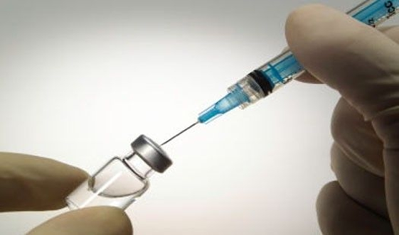
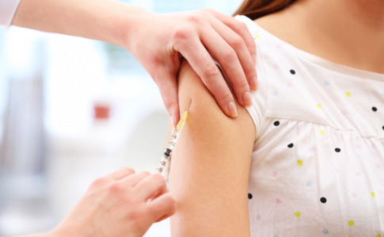
Охват вакцинацией и ревакцинацией против кори, детей в декретированных возрастах должен составлять не менее 95%

Slide 16
Вакцина коревая культуральная живая
Производитель: ФГУП «НПО «Микроген» Минздрава России, Россия
Готовится методом культивирования вируса кори на первичной культуре клеток эмбрионов перепелов.
Иммунолог. свойства- стимулирует выработку антител против кори не менее чем у 95% привитых
Показания: плановая и экстренная профилактика кори
Противопоказания: тяжелые формы аллергических реакций на аминогликозиды(гентамицина сульфат), куриные и/или перепелиные яйца.

Slide 17
Иммунодефициты, злокачественные новообразования
Сильная реакция или осложнение на предыдущее введение коревой или паротитно- коревой вакцин
Беременность
Особые указания: при нетяжелых ОРВИ, ОКИ и др.-вакцинацию проводят сразу после нормализации температуры; после острых инфекционных и неинфекционных заболеваний- по окончанию острых проявлений заболевания

Slide 18
Вакцина паротитно- коревая культуральная живая
Производитель: ФГУП «НПО «Микроген» Минздрава России, Россия
лиофилизированная смесь полуфабрикатов коревой и паротитной вакцин, приготовленных на первичной культуре клеток эмбрионов перепелов.
Показания: профилактика кори и эпидемического паротита.
Противопоказания: аналогичны противопоказаниям при вакцинации вакциной коревой культуральной живой

Slide 19
Приорикс
Производитель: Бельгия
вакцина против кори, паротита и краснухи живая культуральная.
Комбинированный препарат аттенуированных (ослабленных) штаммов вируса кори, эпидемического паротита и краснухи.
Иммунологич. свойства- высокая эффективность. Антитела к вирусу кори обнаружены у 98% привитых, к вирусу эпид. паротита у 96,1% и к вирусу краснухи у 99,3% привитых .

Slide 20
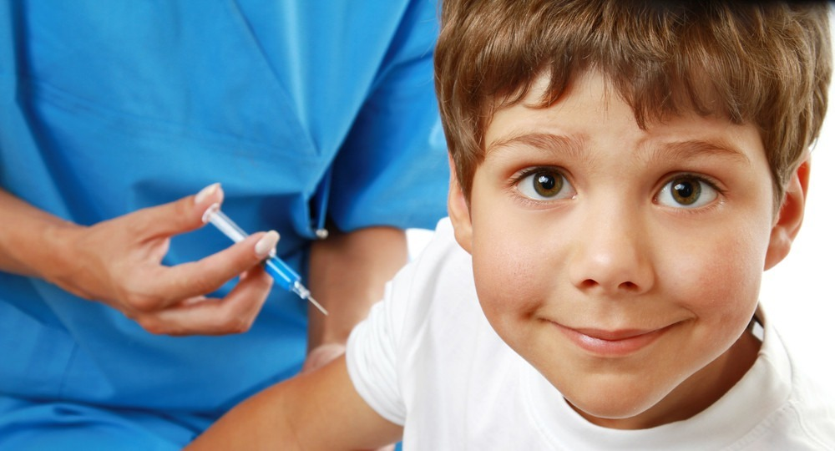
СПАСИБО ЗА ВНИМАНИЕ!

